Slide 1
Fekete István: A tölgyfa (részlet)
Ok.26-27.o.
Mf. 27-28.o.

Slide 2
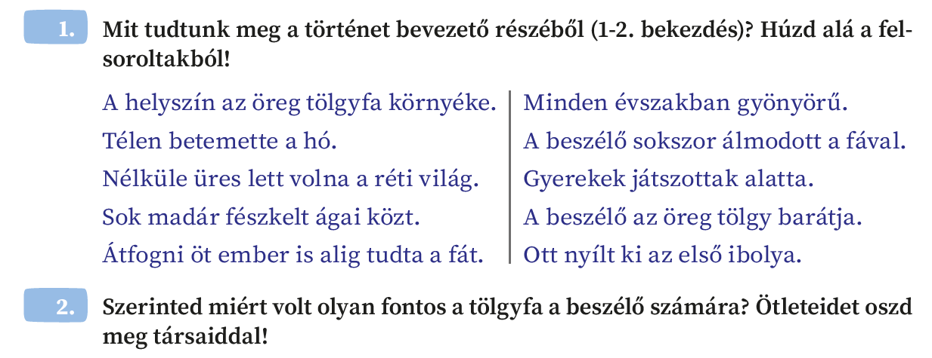

Slide 3
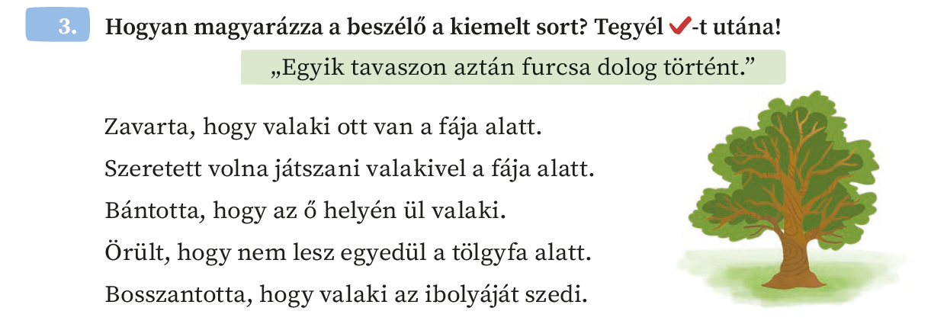

Slide 4
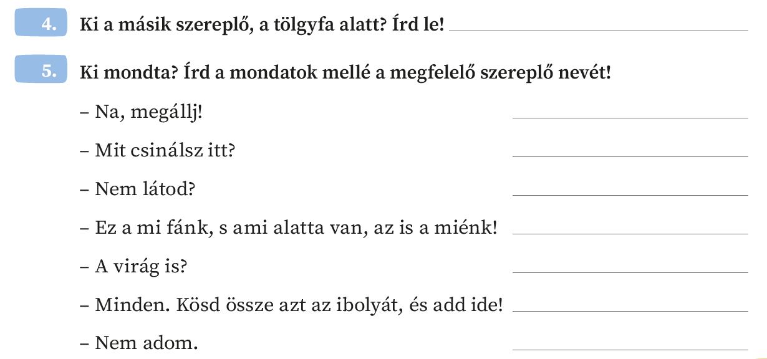
Ilona
István
István
Ilona
István
Ilona
István
Ilona

Slide 5
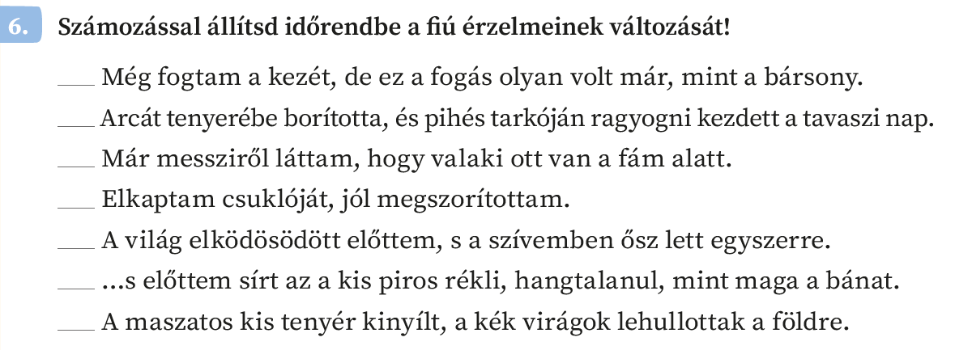
7
4.
1
2
5
6
3

Slide 6
István
Ilona
István
Ilona,
István
István
István
Ilona
Ilona
István
Ilona,
István

Slide 7
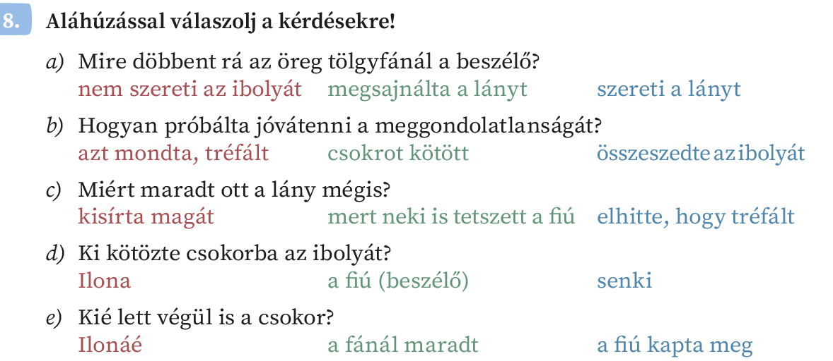

Slide 8
zsongott
muzsikaszó
szívemben
tavaszi

Slide 9
Házi feladat: 1x elolvasni, tudni hangsúlyozni!
Lerajzolni az olvasás füzetbe

